Slide 1
Uvod u web tehnologije
Dr. sc. Nikolina Peša Pavlović

Slide 2

Životni ciklus razvoja digitalnih proizvoda
Zadatak za čitanje
Tema 1: Istraživanja korisnika
S6: Razvoj digitalnih proizvoda i uloga UX dizajnera u tom procesu

Slide 3
Literatura
The Role of UX Designers in the Product Development Life Cycle and How to Excel in the Field

Slide 4
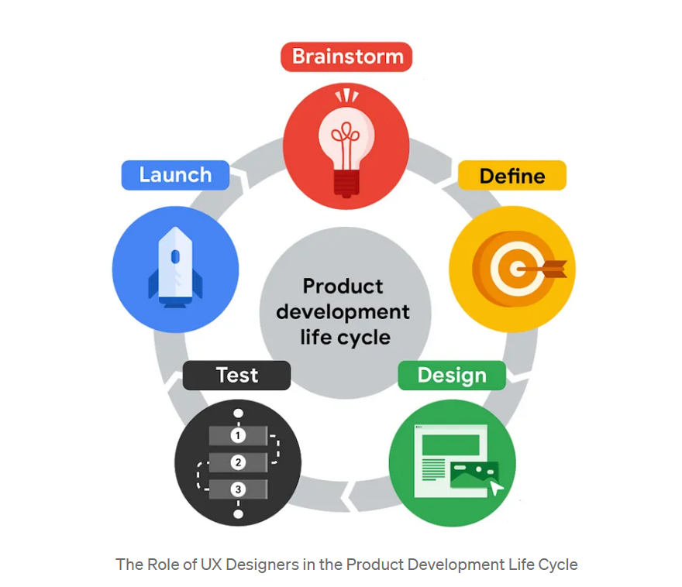
Uloga ux dizajnera u životnom ciklusu razvoja proizvoda

Slide 5
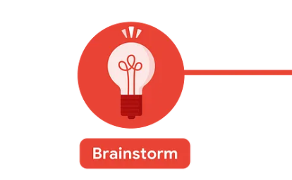
Uloga ux dizajnera u životnom ciklusu razvoja proizvoda
Prvi korak: razvoj ideja za stvaranje korisničkih zahtjeva
(eng. User requirements)
Identificiranje problema korisnika kako bi proizvod bio usmjeren na korisnike
Identificiranje potreba korisnika: provođenje istraživanja potreba korisnika
Identificiranje korisničkih pain points

Slide 6
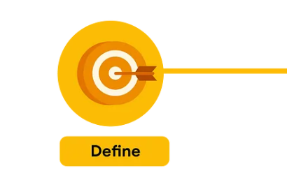
Uloga ux dizajnera u životnom ciklusu razvoja proizvoda
Faza definiranja: UX dizajneri, UX istraživači, naručitelji (stakeholders)….suradnja s timom
Identificiranje ciljeva projekta, ciljane korisničke skupine, ciljeva I značajki
Analiza povratnih informacija od korisnika
Provjera da proizvod bude u skladu s korisničkim zahtjevima
Primjena principa UCD – dizajn usmjeren korisniku

Slide 7
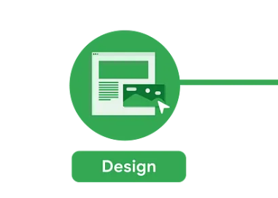
Uloga ux dizajnera u životnom ciklusu razvoja proizvoda
Faza dizajna
Izrada prototipa (low-fidelity wireframes, high – fidelity prototipi)
Primjena design thinking metodologije I ostalih tehnika s ciljem izrade dizajna interakcije korisnika i sučelja (task flows), planiranje sadržaja (informacijska arhitektura)
Testiranje upotrebljivosti ranih prototipa

Slide 8
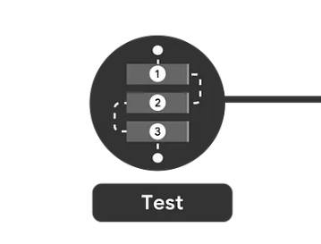
Uloga ux dizajnera u životnom ciklusu razvoja proizvoda
Faza testiranja
Testiranje funkcionalnih prototipa
Identificiranje problema upotrebljivosti
Kvantitativne i kvalitativne metode testiranja
Suradnja sa svim članovima tima s ciljem postizanja dizajna proizvoda koji je usmjeren korisnicima (UCD dizajn), kako bi se postiglo izvrsno korisničko iskustvo (UX)

Slide 9
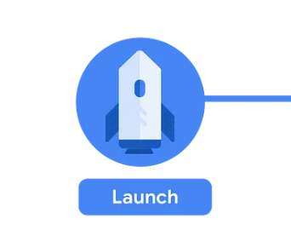
Uloga ux dizajnera u životnom ciklusu razvoja proizvoda
Faza lansiranja proizvoda
Proizvod se predstavlja korisnicima
Kontinuirana analiza
Input na korisničko onboarding iskustvo

Slide 10
Seminarska rasprava (u grupama)
Podijelite se u grupe (2-4)
Scenarij:
Zamislite da radite ne projektu izrade web stranice.
Odgovorite na pitanja:
Koja je svrha vaše web stranice i tko su joj korisnici (ima li više korisničkih skupina koji će koristiti vašu stranicu / aplikaciju)
zašto je važno razumjeti koje su korisničke potrebe (eng. user needs) prije samog kodiranja web stranice. tj. zašto je važno provoditi istraživanja korisnika prije same izrade web stranice?
Navedite neke primjere korisničkih potreba (na temelju predavanja o korisničkim potrebama)

Slide 11
Zadatak 1 – upute za zadatak
Analiza članka
Pročitati ovaj članak: The Role of UX Designers in the Product Development Life Cycle and How to Excel in the Field
U zadatku odgovoriti na ova pitanja i predati na Merlin:
Koji su ključni zadaci i poslovi UX dizajnera u procesu životnog ciklusa razvoja proizvoda?
Koja je važnost UX dizajna za uspješan proizvod? Kako dobar UX utječe na (1) zadovoljstvo korisnika i (2) postizanje poslovnih ciljeva
Koji bi bili prema Vašem mišljenju izazovi UX dizajnera kroz svaku fazu?

Slide 12
Zadatak 1 – upute za zadatak
II. Analiza UX Case studies
Proučite UX case studies: https://bootcamp.uxdesign.cc/top-5-stunning-ux-case-studies-you-should-know-in-2023-9a48dd2c15f
U zadatku odgovoriti na ova pitanja i predati na Merlin:
Odaberite jedan UX Case study prema vlastitom izboru s popisa. Npr. ja sam izabrala Bookista Case study, pronašla na internetu www.behance.net) cijeli projekt: https://www.behance.net/gallery/123420149/Bookista-UX-Case-Study i analizirala ga
Napravite sažetak odabranog projekta na način da navedete njegovu temu, cilj projekta, faze razvoja i rezultate
Napravite analizu odabranog projekta na način da opišete i izdvojite ove ključne elemente:
Istraživanja korisnika: koje metode i na koji način su prikupili podatke o korisnicima – potrebe i ponašanja korisnika?
Opišite proces dizajna
Koji su glavni UX principi: dizajn usmjeren korisniku, pristupačnost, upotrebljivost – čime su se vodili?
Što je inovativno u ovom projektu
Praktična primjena: ima li ovaj projekt praktičnu primjenu i za koga (korisnici i poslovni ciljevi?
Zaključno o odabranoj UX Case study: vlastiti osvrt (j eli projekt dobar ili nije i zašto?)

Slide 13
Sljedeća tema
Dizajn usmjeren korisniku

